Slide 1
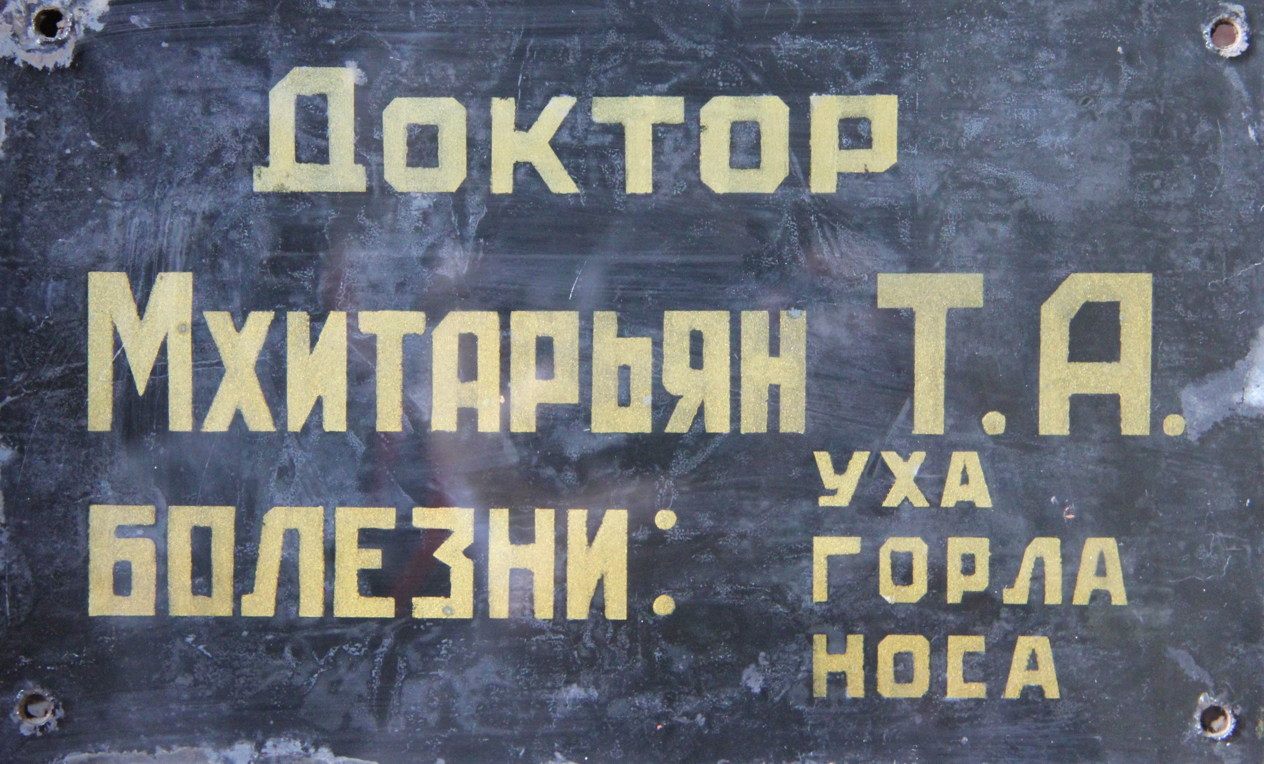
Тема: Мхитарьян Тигран Арамович-военный врач, организатор госпиталя №4467. 1941-1945 г. г.
Автор:
Шишкин Егор Дмитриевич
ученик 11-а класса
МБОУ СОШ №5
Научный руководитель:
Воронова Ольга Ивановна

Slide 2
Актуальность темы: Сохранение памяти об этом человеке для следующих поколений
Причина выбора темы: Я решил найти больше информации о Мхитарьяне Тигране Арамовиче, после рассказа его дочери Ирины Тиграновны.
Причина выбора темы: Я решил найти больше информации об Мхитарьяне Тигране Арамовиче, после рассказа его дочери Ирины Тиграновны.
Актуальность темы: Сохранение памяти о Мхитарьяне Т. А. для следующих поколений

Slide 3
Цель работы: Узнать больше о деятельности Мхитарьяна Тиграна Арамовича во время Великой Отечественной войны.
Задачи:
1.Опросить дочь Тиграна Арамовича и людей знавших его.
2. Собрать документы из семейного архива.
3. Найти документы в Государственных архивах.
4. Установить местоположение госпиталей, которыми руководил Тигран Арамович и которые находились на территории Мытищинского района.
Цель работы: Узнать больше о деятельности Мхитарьяна Тиграна Арамовича во время Великой Отечественной войны.

Slide 4
Методы исследования
1.Аналитический.Изучение, анализ, и систематизация архивных материалов.
2. Картографическое моделирование. Установление возможного местоположения госпиталей.
3. Социологический опрос.
4. Фотографирование.

Slide 5
Научная значимость:
Благодаря выясненным местам дислокаций и номеру госпиталя, организованным военным врачом, Мхиторьяном Тиграном Арамовичом есть возможность обращения в Подольский архив Минобороны РФ.
Практическая значимость:
Знания, полученные в процессе изучения темы, будут использованы при проведении экскурсий в школьном музее и для публикации в СМИ.

Slide 6

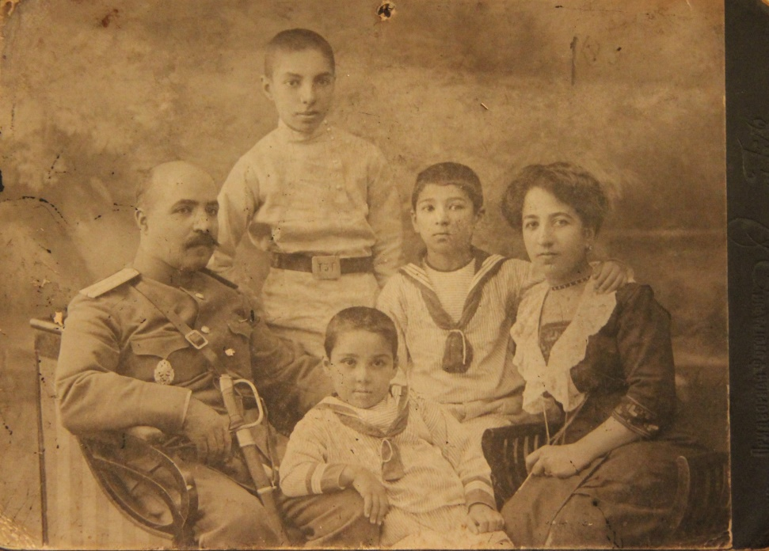
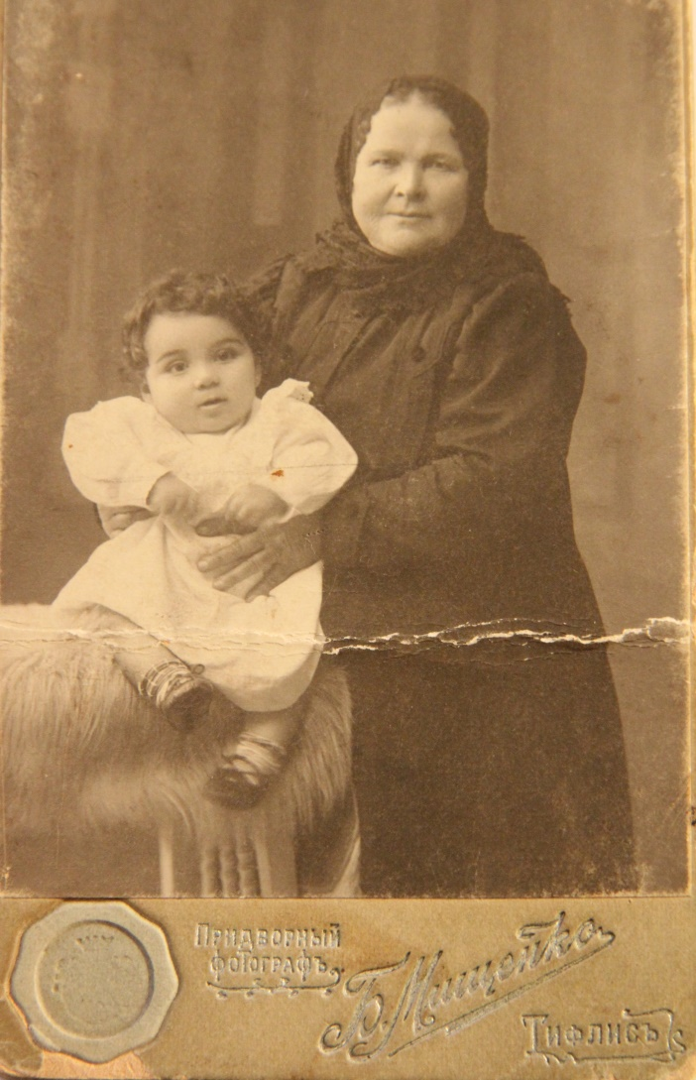
Фото. Тигран с няней. 1909
Фото. Семья Мхитарьянов. 1914

Slide 7
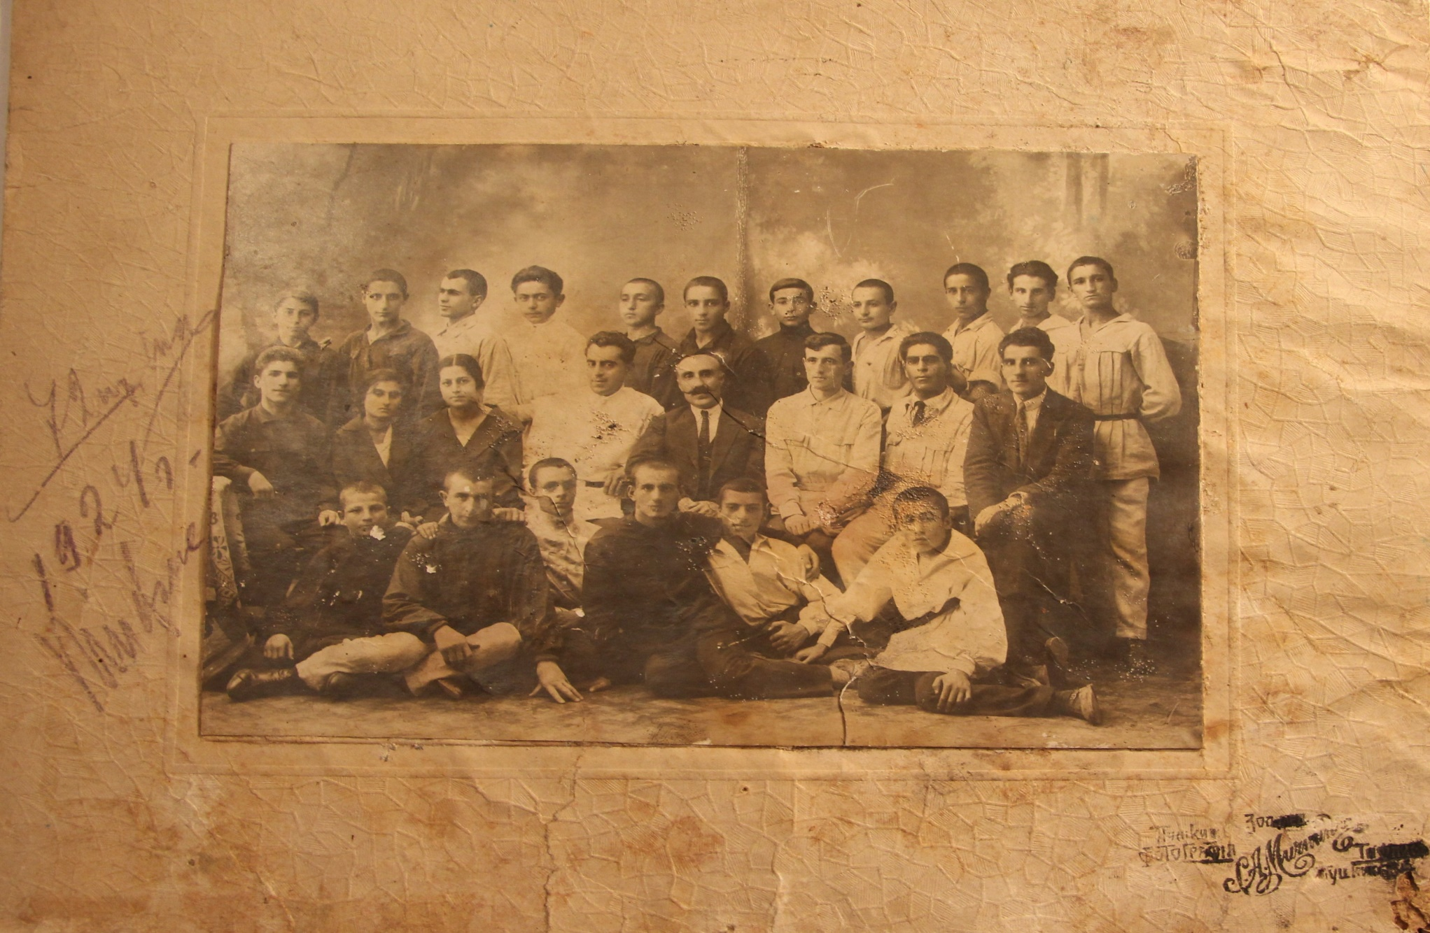
Фото. Класс Т. Мхитарьяна. 1924.

Slide 8
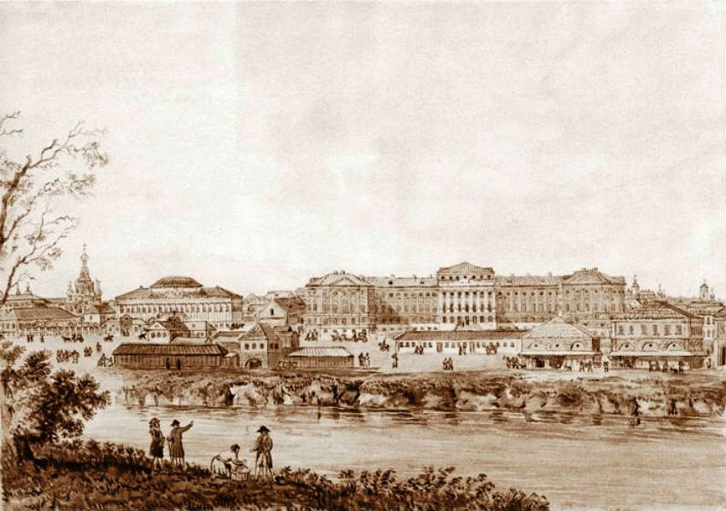
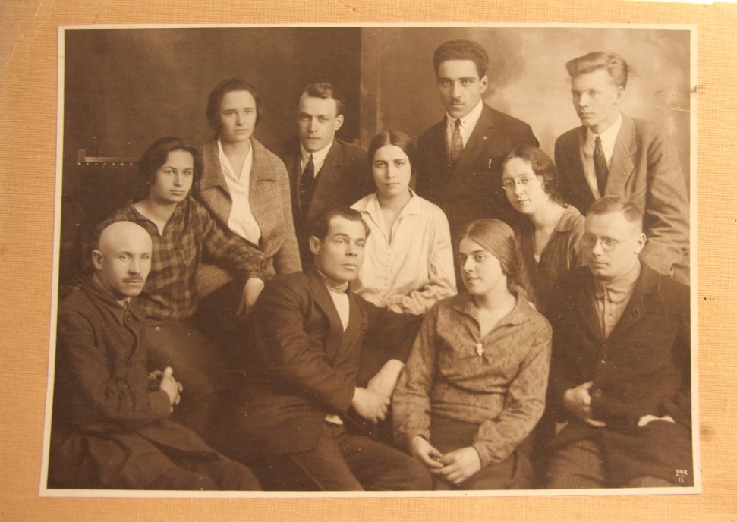
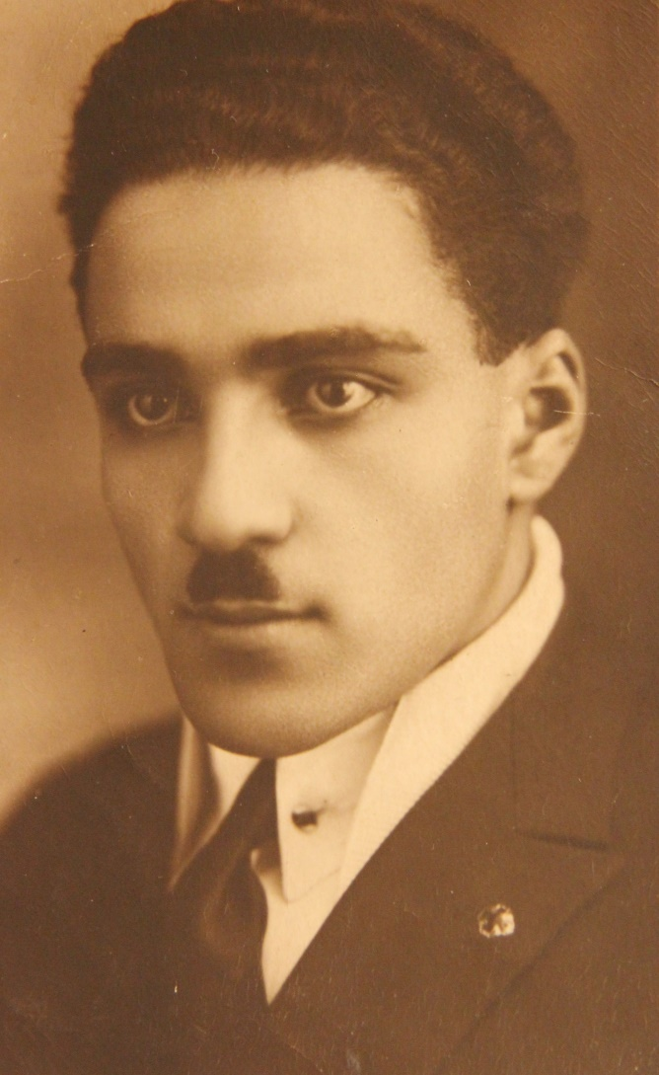
Фото. Курс Мхитарьяна Тиграна Арамовича. 1920-ые.
Фото. Студент Мхитарьян Т. А.. 1920-ые.

Slide 9
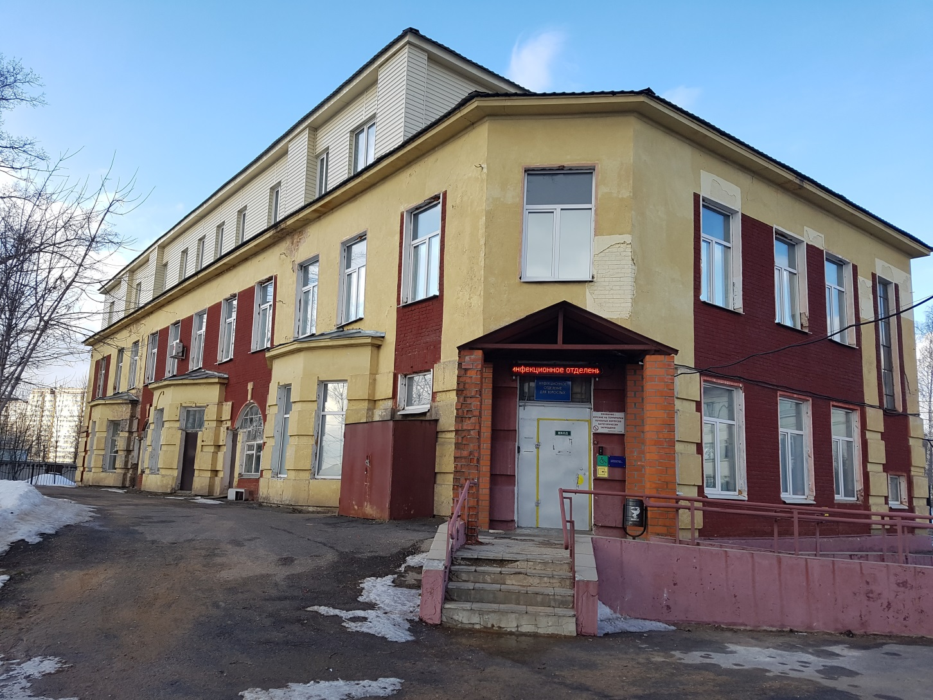
Фото. Инфекционное отделение МГКБ.

Slide 10

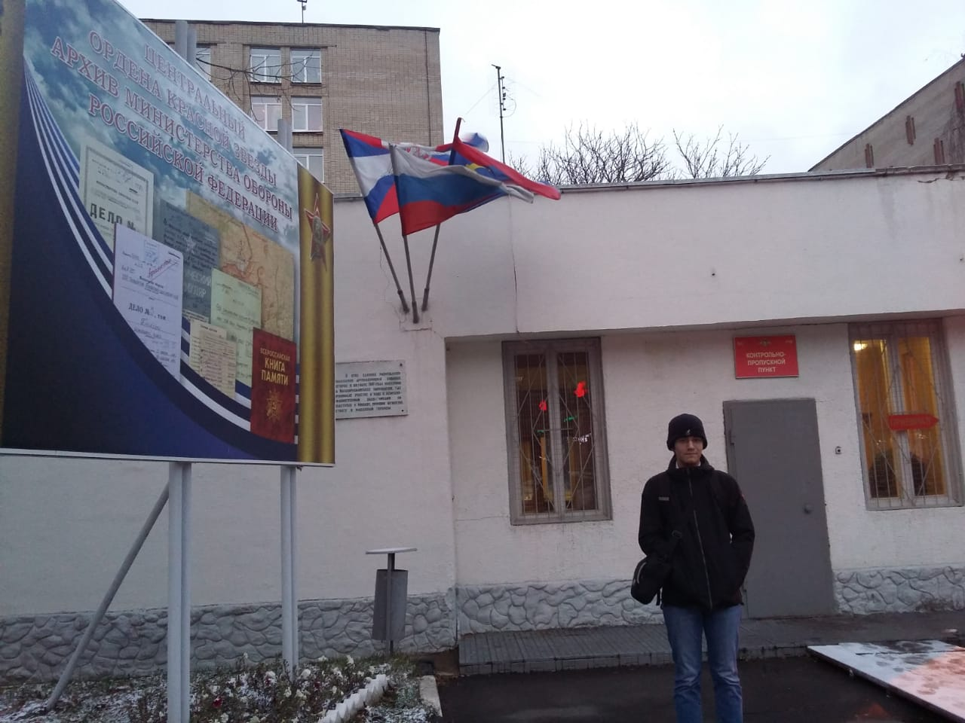
Фото. ЦА МО в г. Подольске. 30.10.2019.

Slide 11
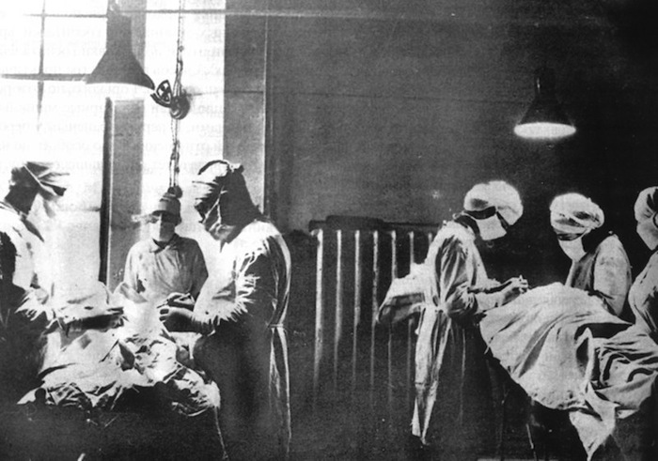
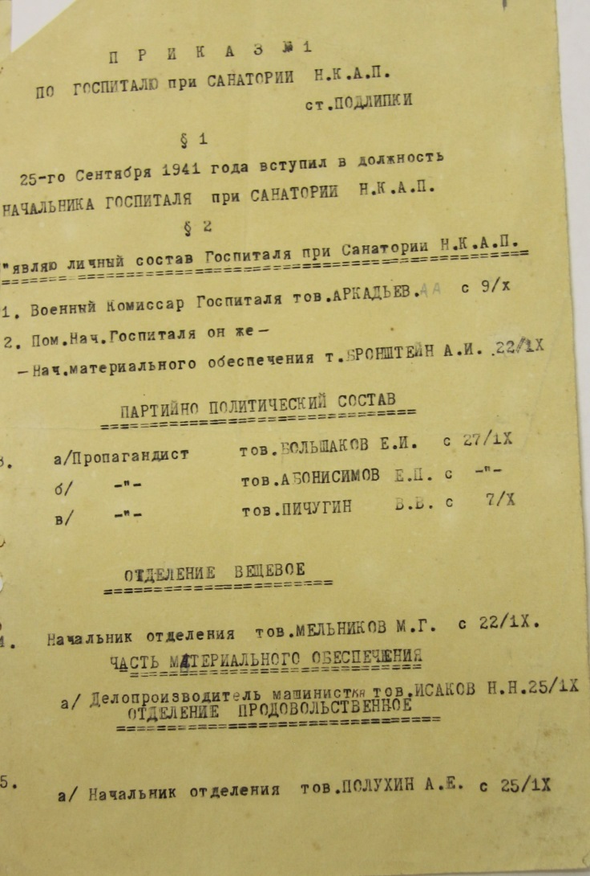
Фото. Приказ №1 по госпиталю при санатории Н.К.А.П. ст. Подлипки

Slide 12
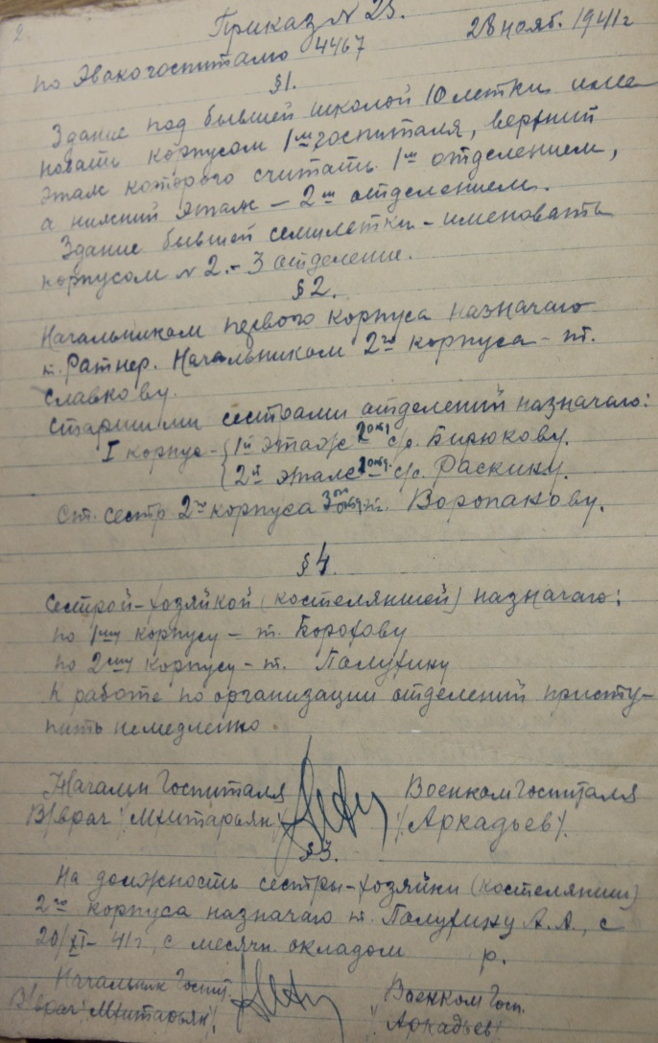
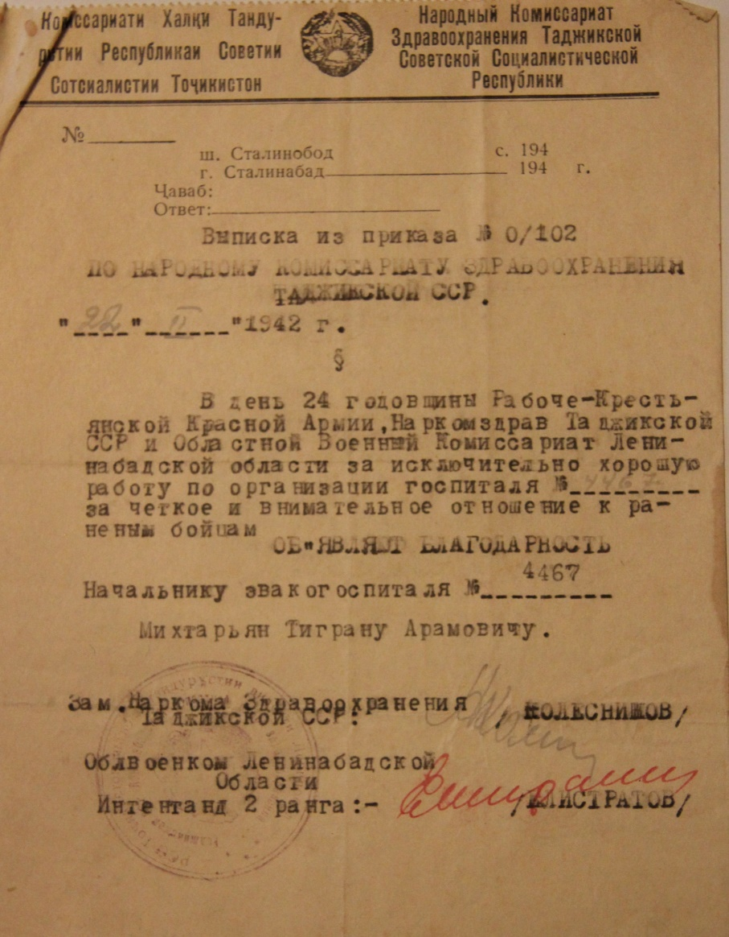
Фото. Выписка из приказа Наркомздрава Таджикской ССР по объявлению благодарности начальнику эвакопункту №4467 Тиграну Арамовичу. 1942.
Фото. Приказ №25 по ЭГ №4467 от 28 ноября 1941 г

Slide 13
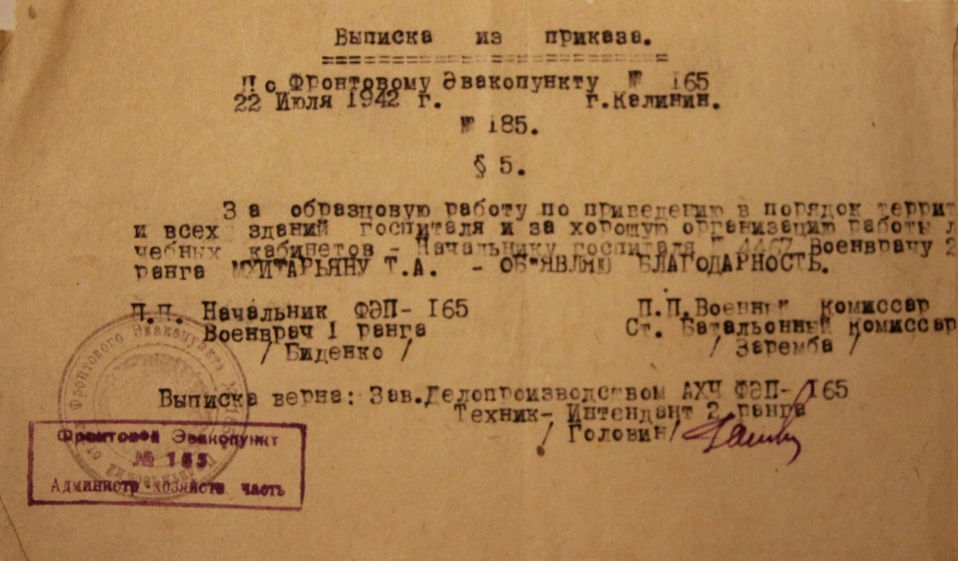
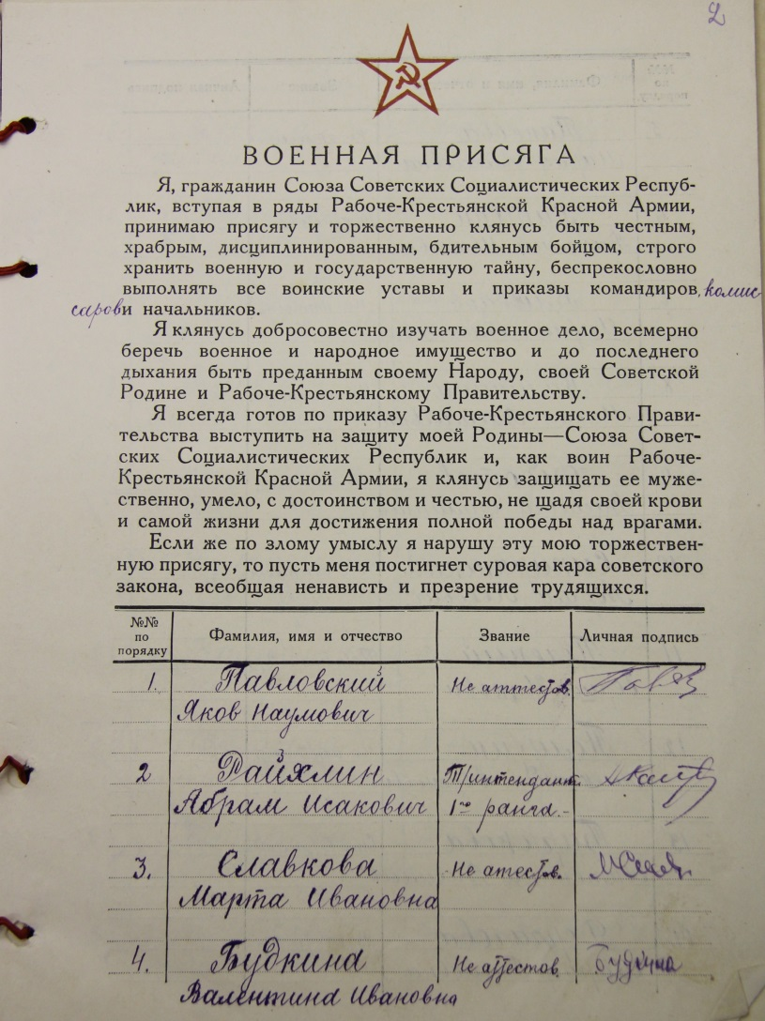
Фото. Текст военной присяги госпиталя №4467 июль 1942 г.
Фото. Выписка из приказа №185 по фронтовому эвакопункту №165 г. Калинин. 1942.

Slide 14
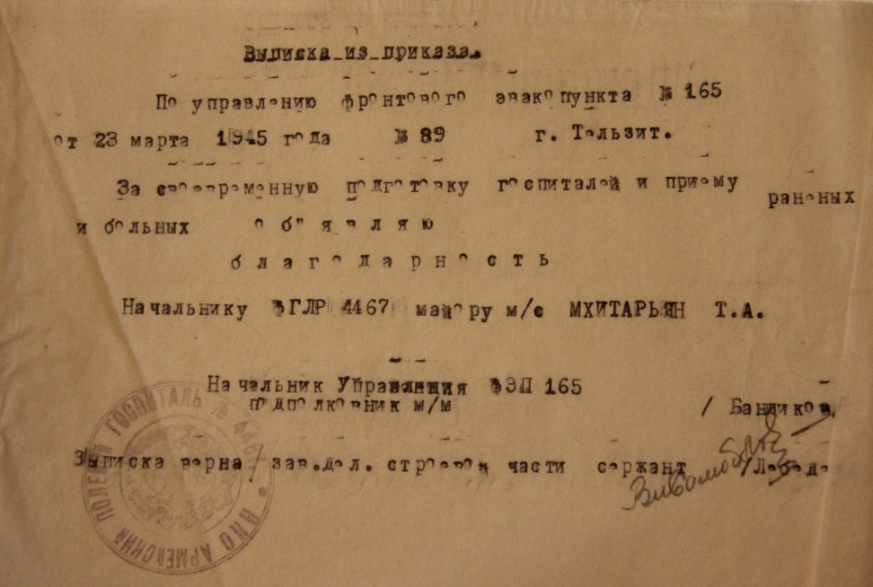
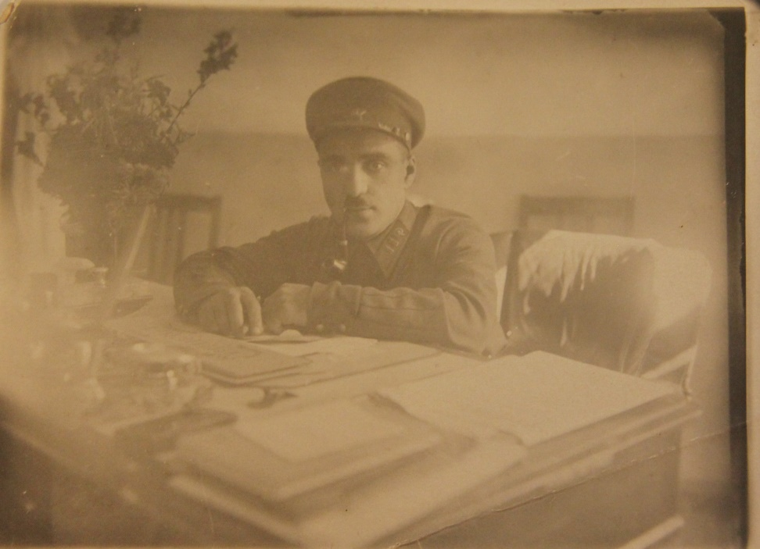
Фото. Выписка из приказа №89 по управлению эвакопункта №165 г. Тильзит. 1945.
Фото. Мхитарьян Тигран Арамович на рабочем месте в госпитале №4467. 1943.

Slide 15
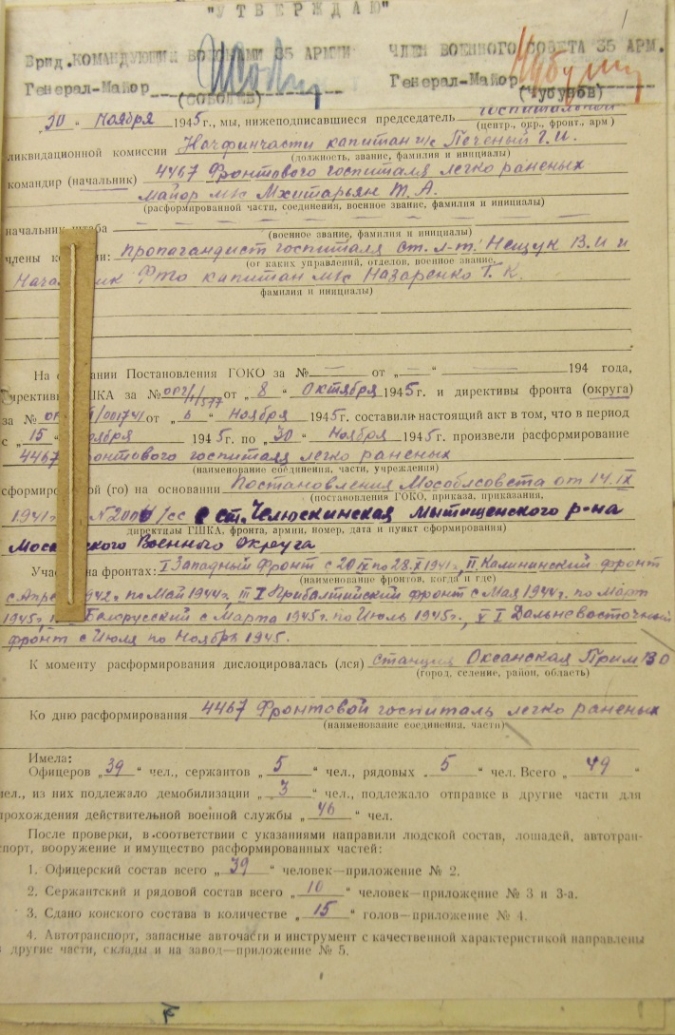
Фото. Акт о расформировании госпиталя №4467 от 30 ноября 1945 г.

Slide 16

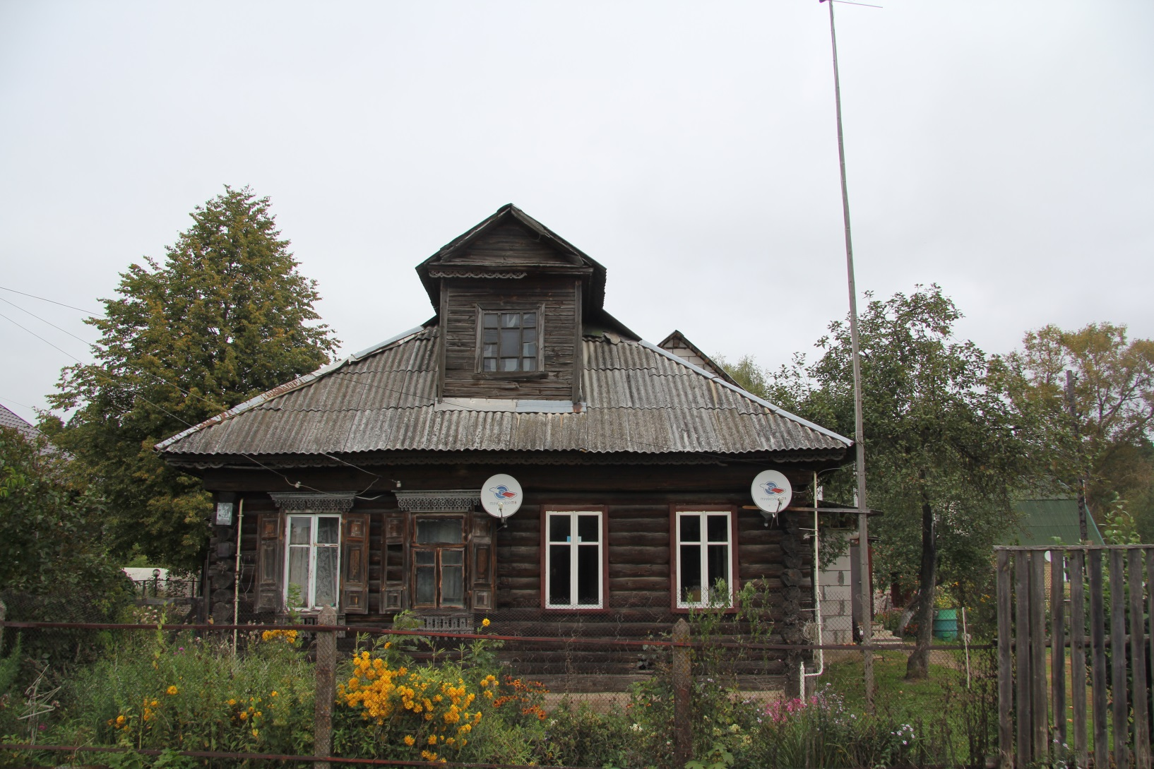
Фото. Д. Черногубово Тверской области. Шишкин Е. 05.09.2019.

Slide 17
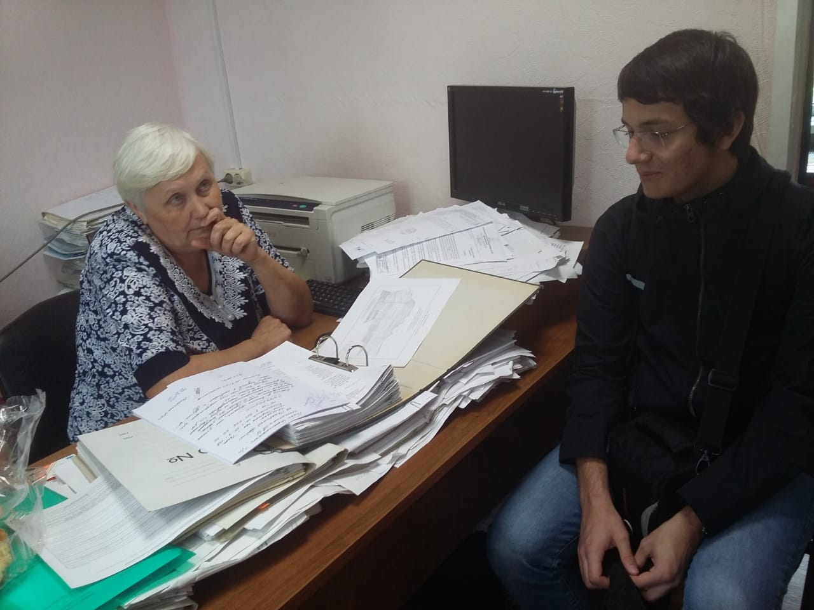
Фото. Администрация Черногубовского сельского поселения. Беседа Шишкина Егора с Зениной С. В. Воронова О. И. 05.09.2019

Slide 18
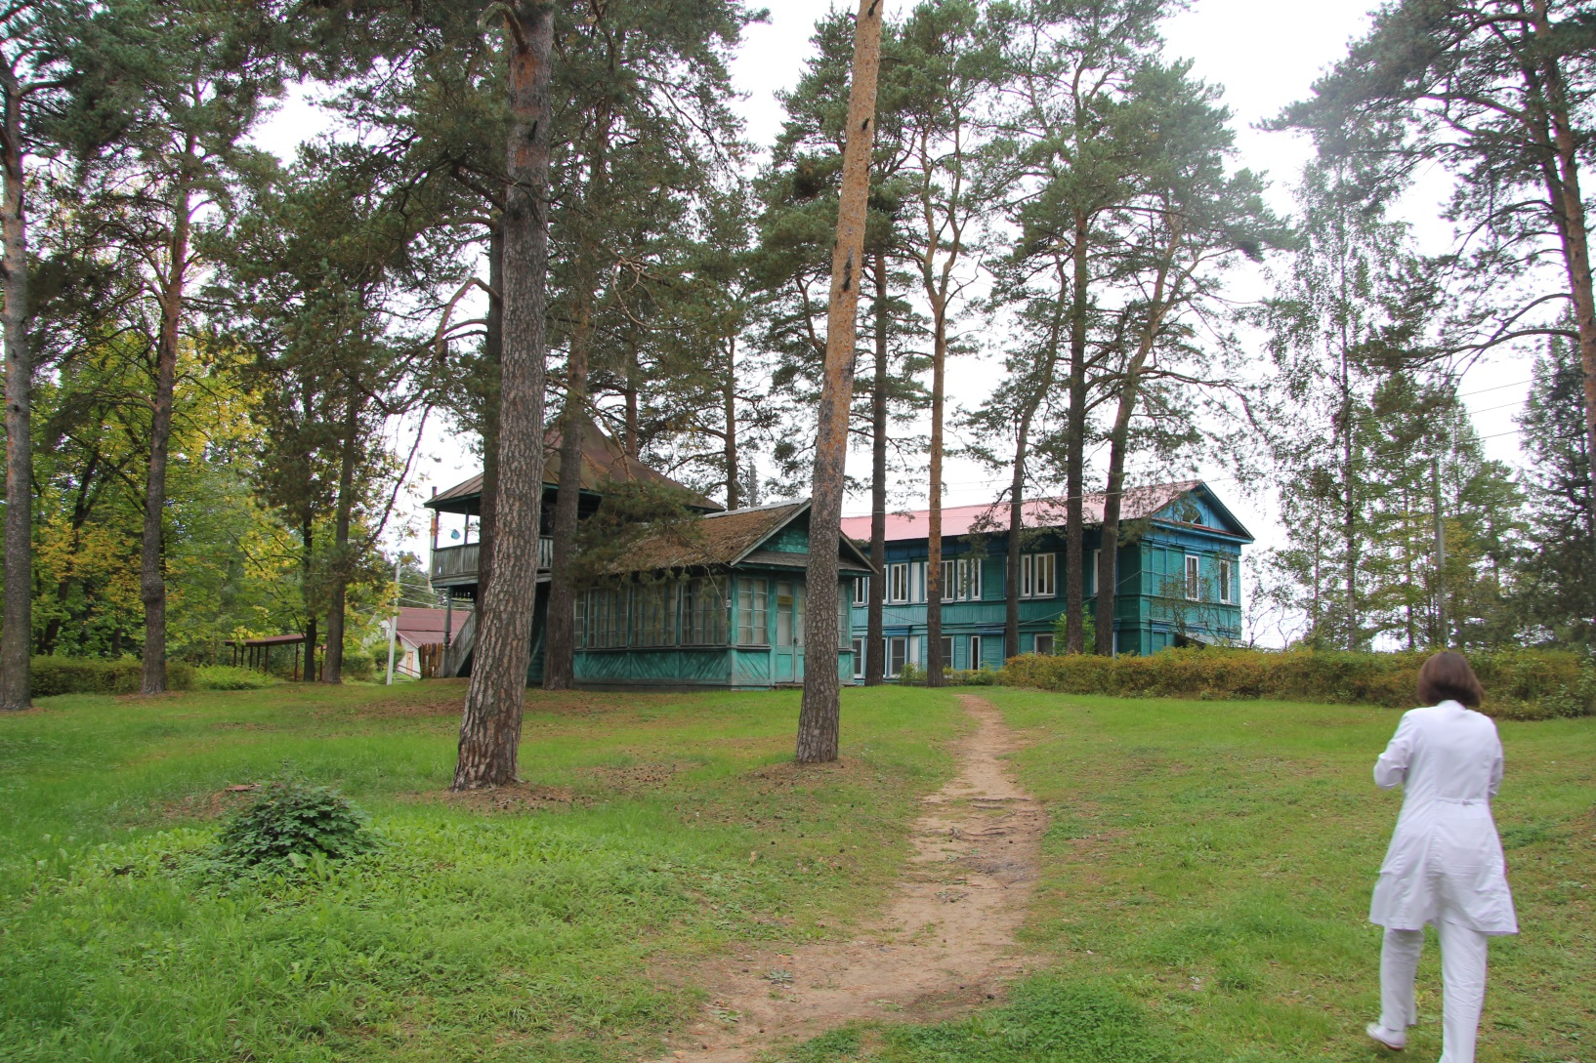
Фото. Туберкулёзный госпиталь ветеранов войн д. Черногубово. Шишкин Е. 05.09.2019

Slide 19
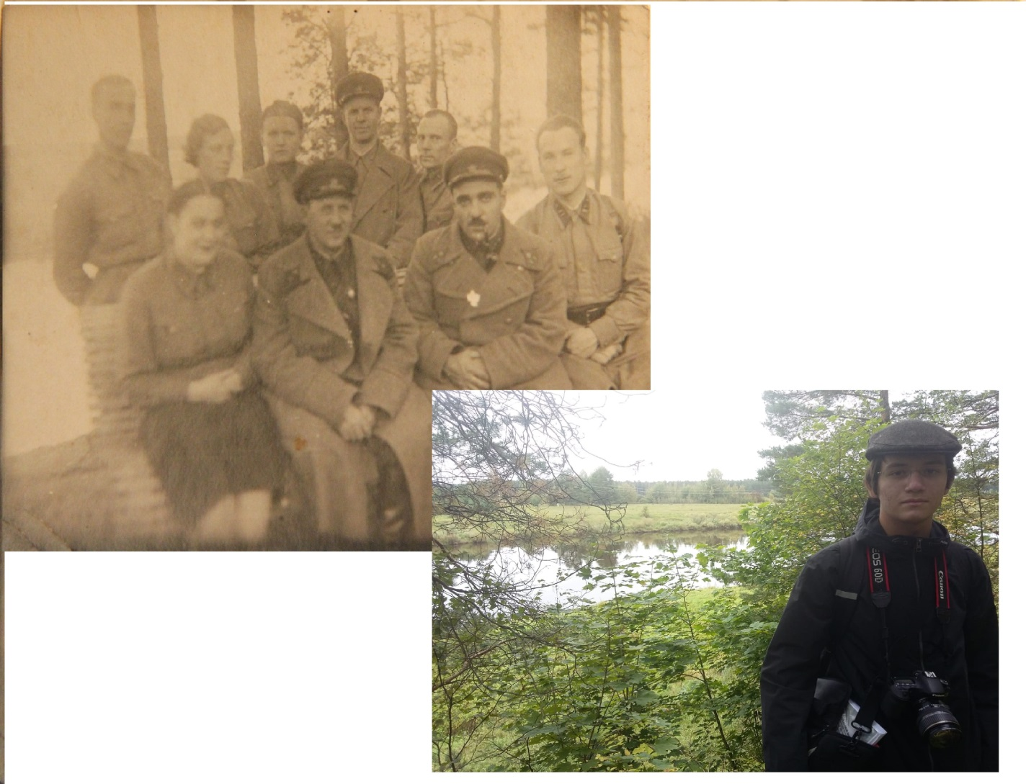
Фото. Персонал госпиталя №4467. Черногубово? 1942-1943? Фото. Шишкин Е. на территории госпиталя в д. Черногубово у р. Тверцы. Воронова О.И. 05.09.2019

Slide 20
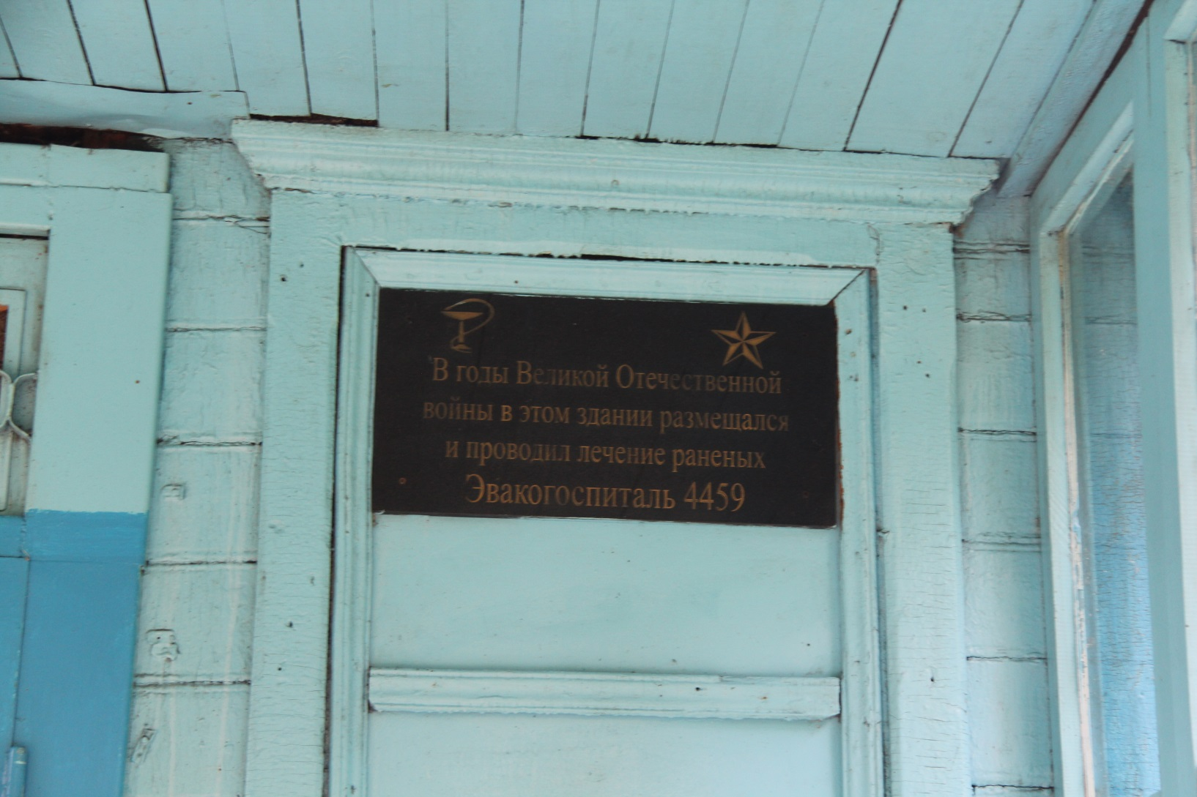
Фото. Памятная табличка госпиталя №4459 в современном госпитале ветеранов войн у деревни Черногубово. Шишкин Егор.
05.09.2019

Slide 21
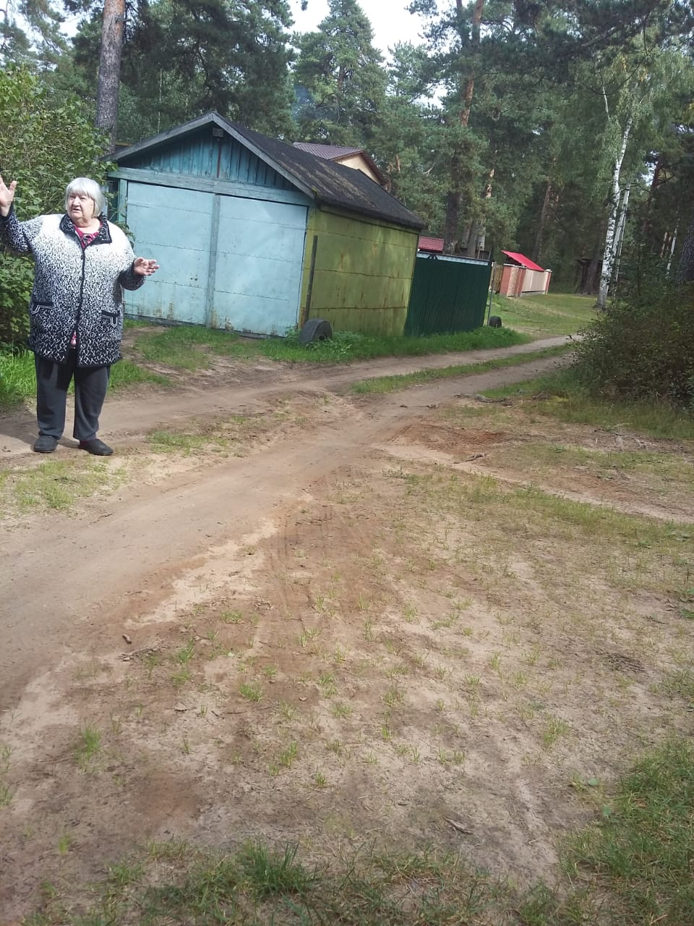
Р.А. Менкина. Фото Вороновой О.И. 05.09.2019

Slide 22
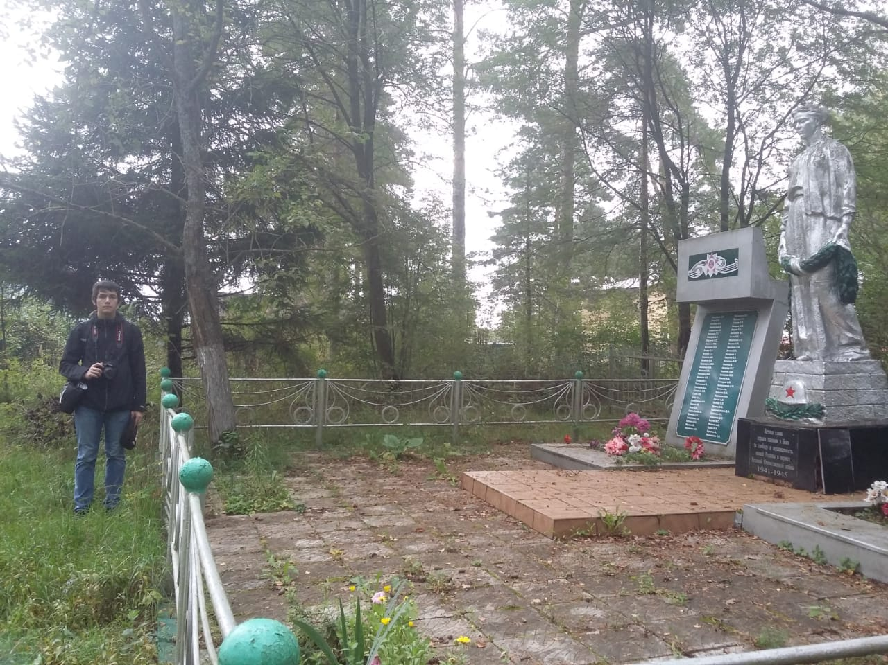
Фото. Братская могила, умерших в госпиталях в 1941-1945. Воронова О.И. 05.09.2019

Slide 23
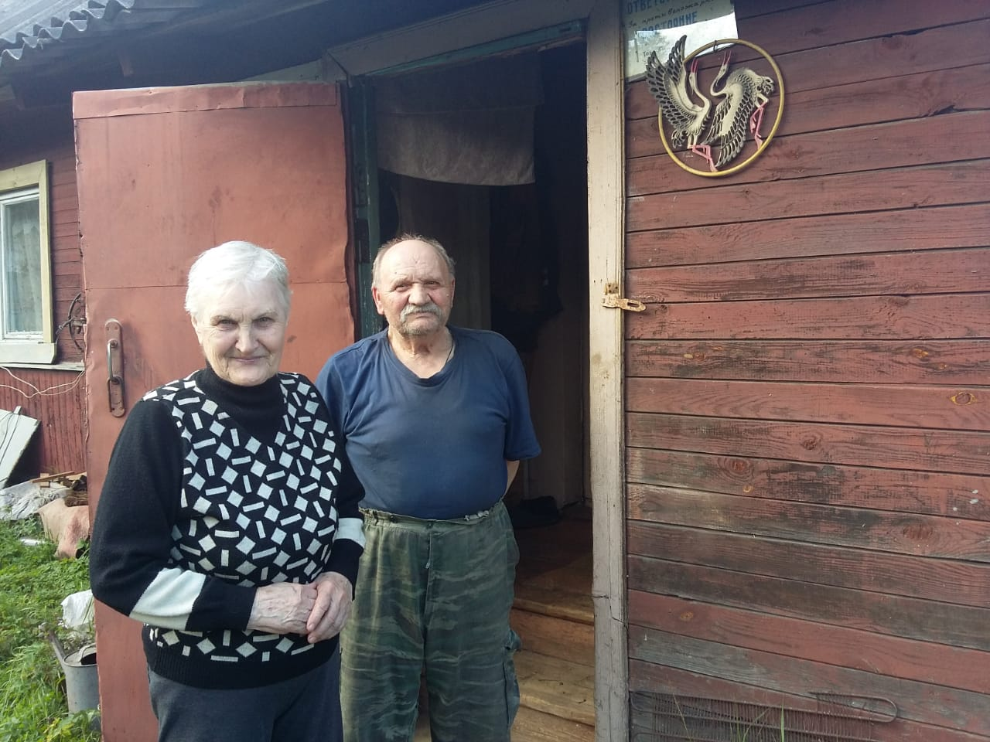
Фото. Карасёвы Дмитрий Сергеевич и Людмила Дмитриевна у своего дома в д. Черногубово. Шишкин Е. 05.09.2019

Slide 24
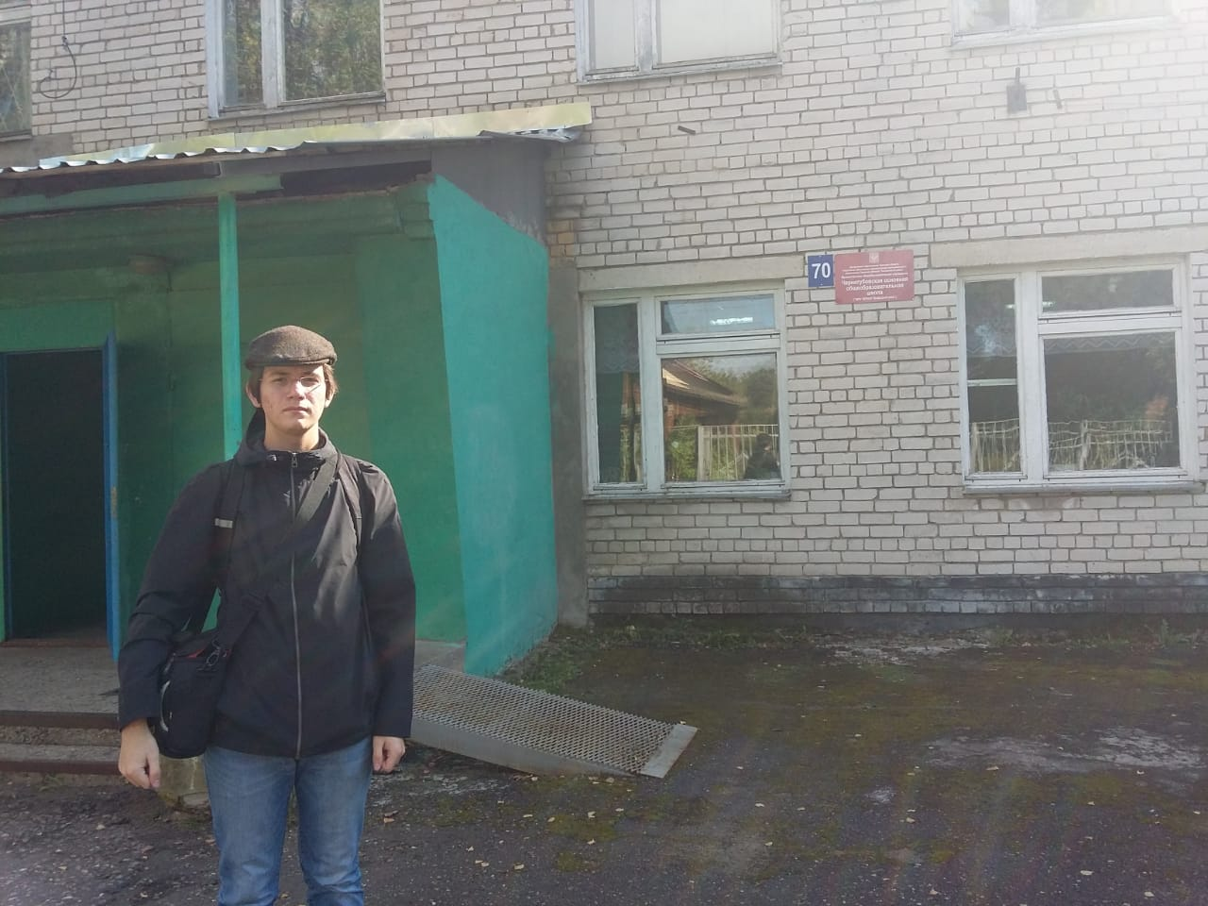
Фото. Школа д. Черногубово. Воронова О.И. 05.09.2019

Slide 25
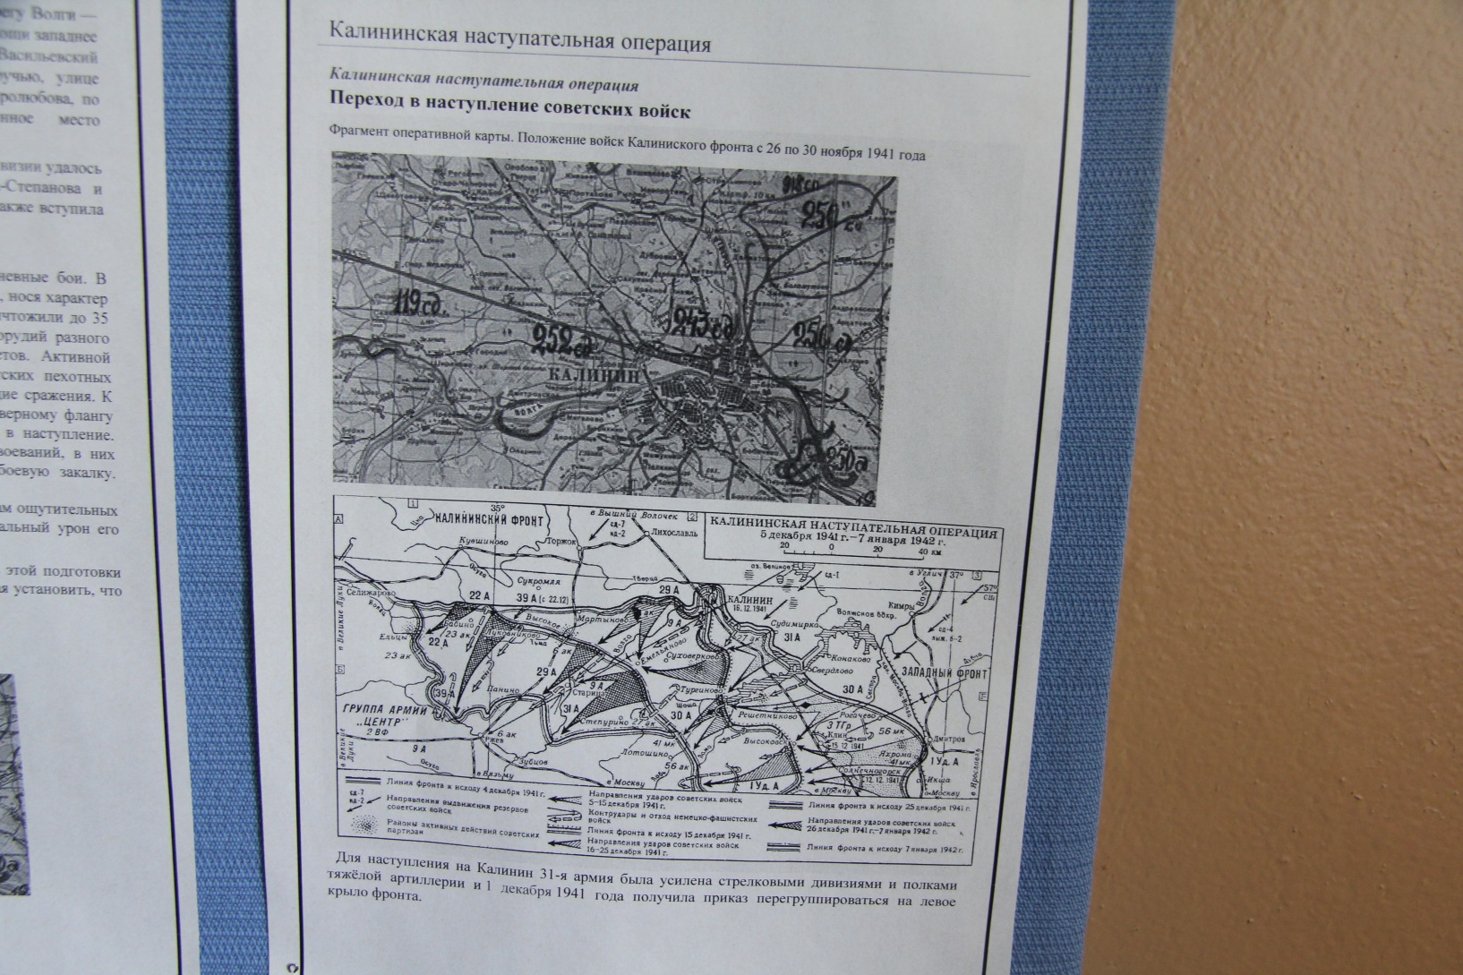
Фото. Стенды в школьном музее д.Черногубово. 05.09.2019

Slide 26

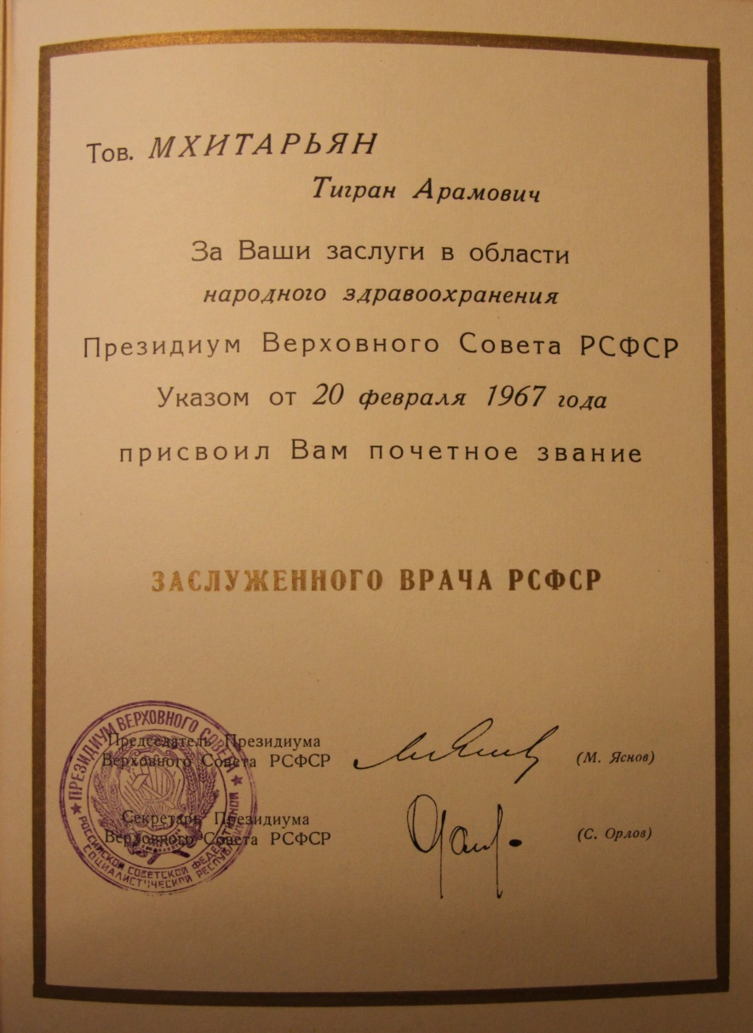
Фото. Грамота Заслуженному врачу РСФСР на имя Мхитарьяна Т. А. . 1967

Slide 27
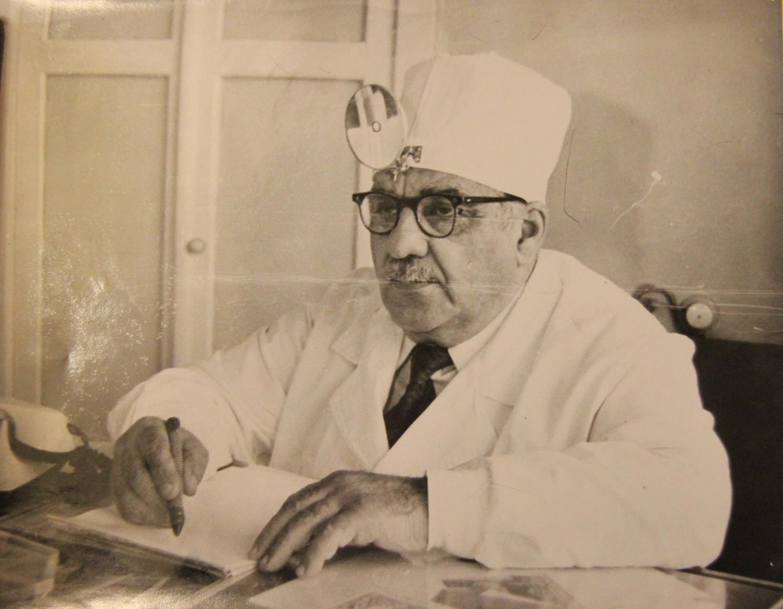
Фото. Заведующий ЛОР отделением Мытищинской Городской Клинической Больнице Мхитарьян Тигран Арамович. 1970-ые.

Slide 28
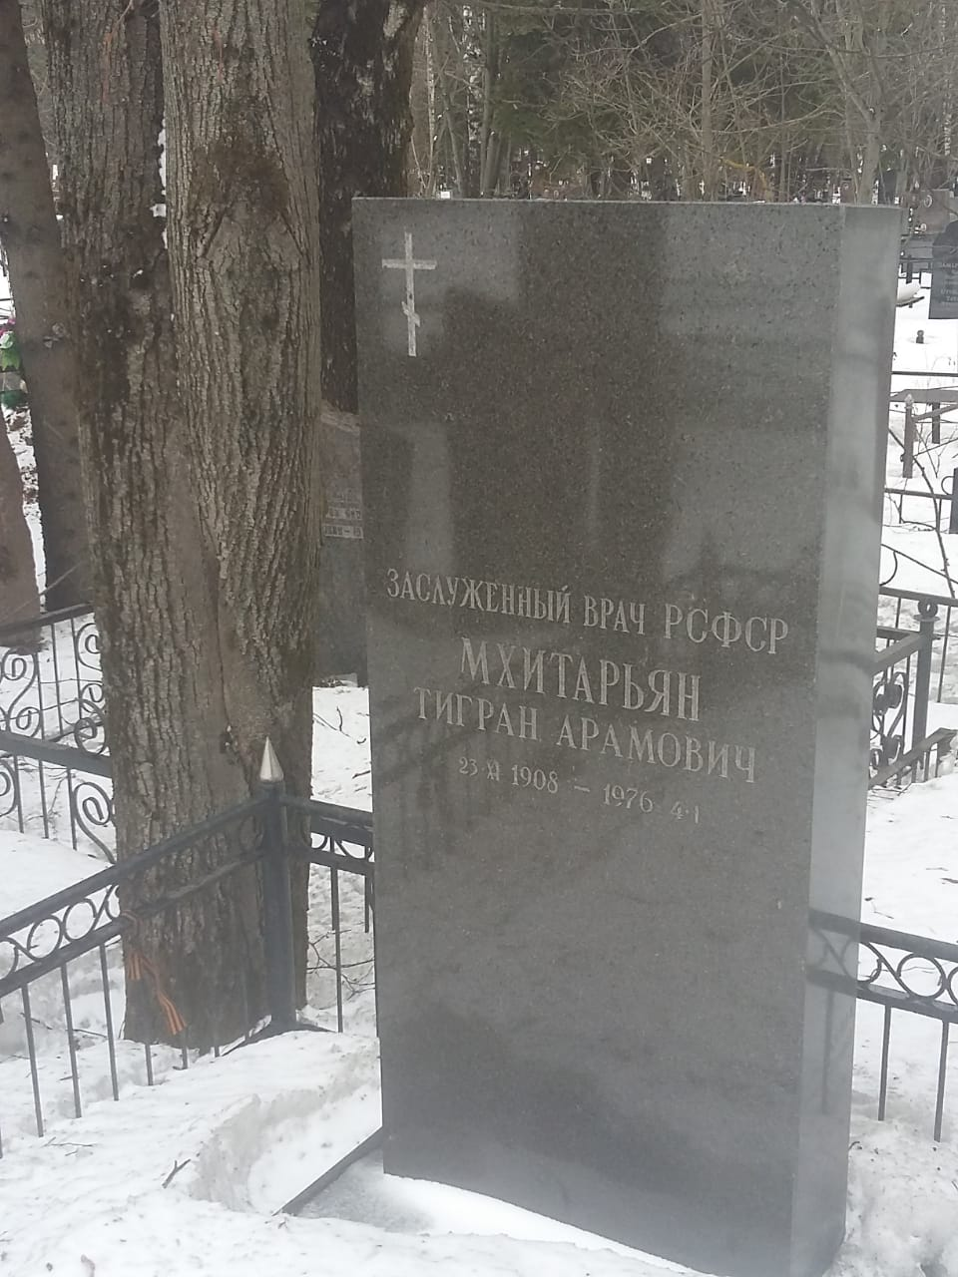
Фото. Могила Мхитарьяна Тиграна Арамовича на Волковском кладбище. 2019.

Slide 29
Результаты исследования. Выводы. Заключение. Мною установлено:
1) Мхитарьян Т. А.-ВОЕНВРАЧ 3 РАНГА, МАЙОР.
2) Во время войны помимо лечения раненных он занимался организацией госпиталя №4467 и обеспечивал его беспрерывную работу с 25 сентября 1941 г. по 30 ноября 1945 г. в разных местах.
3) Побывав в Центральной Клинической больнице Мытищинского г. о. В результате социологического исследования, на вопрос «Знают ли врача Мхитарьяна Тиграна Арамовича», 80% ответили отрицательно.
4) Из личного архива семьи Мхитарьянов было копирован ряд документов, позволивших сделать предположение о боевом пути врача Мхитарьяна.
5) На сайте Soldat.ru я нашёл список дислокаций госпиталя №4467.
6) Экспедиция в д. Черногубово 05.09.2019. позволила опросить свидетелей событий Великой Отечественной войны, отфотографировать корпуса госпиталя, найти братскую могилу умерших в госпитале.
7) В ЦА МО мы нашли историческую справку госпиталя №4467, список личного состава, приказы по госпиталю, акт о расформировании госпиталя и пр. документы 1941-1945 годов.
8) Шишкиным Е. сделана карта дислокаций госпиталя №4467 с 1941-1945 годы.
При помощи этого материала я собираюсь рассказывать перловчанам и работникам ЦРБ о заслуженном враче РСФСР Мхитарьяне Т. А. .

Slide 30
